Slide 1
Sistema de otimização de banco de dados
Adrian Hideki dos Santos
Orientador:
Ewerton José da Silva
2020

Slide 2
Escolha do tema
O tema foi escolhido com base nas atividades realizadas no estágio, onde foram mapeadas alguma ações que poderiam ser automatizadas facilitando assim a execução das atividades do dia a dia.
Notes:
A escolha do tema foi com base na proposta de escolher algo relacionado ao estágio. Durante o estágio realizei diversas análises de quesitos de performance voltados para banco de dados, inclusive realização de troubleshooting de rotinas.

Slide 3
Introdução
O banco de dados é um dos principais componentes de um sistema de informação, onde seu funcionamento deve ocorrer de forma satisfatória e estável, sendo necessário sempre estar avaliando se o tempo de execução dos comandos no banco está dentro do esperado.
Notes:
O banco de dados é uma peça importante em um sistema sendo muito utilizada em sistemas, então seu funcionamento deve ser estável e deve sempre ter um monitoramento nos tempos de resposta de cada requisição.

Slide 4
Problema
A lentidão no banco de dados pode ser causada por diversos fatores, seja por questões de estrutura ou de programação (escrita de comandos SQL), tornando a identificação do ponto de gargalo cada vez mais difícil, assim como a sua resolução.
Notes:
O problema começa quando as rotinas no banco de dados começam a ficar lentas de repente, e para encontrar o problema leva-se um determinado tempo para identificar e corrigir este problema, mesmo podendo ser um item básico como por exemplo a falta de um índice.

Slide 5
Objetivo Geral
Desenvolver um sistema de otimização de banco de dados, tornando possível gerar relatórios de pontos que possam ser melhorados no sistema, com relação ao banco de dados, sendo possível fazer análises de informações presentes na base e de rotinas sendo executadas em tempo real.
Notes:
Desenvolver um sistema de otimização de banco de dados, identificando pontos a melhorar no banco de dados através de relatórios que viabilizam esta análise.

Slide 6
Objetivo específico
Identificar problemas que degradam a performance do banco de dados, criar e alterar índices em tabelas no banco de dados, de forma que facilite o trabalho de identificação de problemas e customização de índices na base de dados.
○ Estudar e apresentar as melhores práticas de banco de dados;
○ Desenvolver um sistema que automatize verificações realizadas manualmente;
○ Exemplificar situações que podem afetar a performance de um sistema;
Notes:
Identificar itens que degradem a performance do banco de dados;
Criar e alterar índices em tabelas no banco de dados;
Estudar e apresentar as melhores práticas de banco de dados;
Desenvolver um sistema que automatize verificações realizadas manualmente;
Exemplificar situações que podem afetar a performance de um sistema;

Slide 7
Metodologia
Será consultada a documentação do produto SQL Server atualizada, assim como sites de profissionais nesta tecnologia para que seja sempre levando em consideração os melhores padrões de configuração e desenvolvimento. O software será desenvolvido em C#, utilizando os recursos mais atualizados dotnet framework.
Notes:
Foi consultado a documentação do SQL Server
Melhores práticas para desenvolvimento para banco de dados
A aplicação é feita em dotnet framework c#;

Slide 8
Justificativa
Cada vez mais se torna necessário realizar análises nos servidores de banco de dados, devido à quantidade de itens que podem afetar o desempenho do servidor, por isso torna-se necessário economizar tempo e identificar o problema de forma automática e que o resultado seja compreendido, considerando sempre as melhores práticas de configuração e programação no banco de dados. Com isso, é possível evidenciar para os clientes os problemas que afetam o servidor e o sistema em si.
Notes:
Devido a popularização de sistemas, cada vez mais torna-se importante realizar analises rotineiras no banco de dados. Como em um banco de dados tem diversos itens que podem afetar a performance, uma ferramenta que facilita verificações através de uma interface amigável facilita muito o trabalho e permite entregar relatórios como resultado.

Slide 9
Fundamentação teórica
Introdução ao banco de dados
Sistema gerenciador de banco de dados (SGBD)
Melhores práticas
Normalização de dados
SQL Server
Indexação de tabelas e estrutura de dados

Slide 10
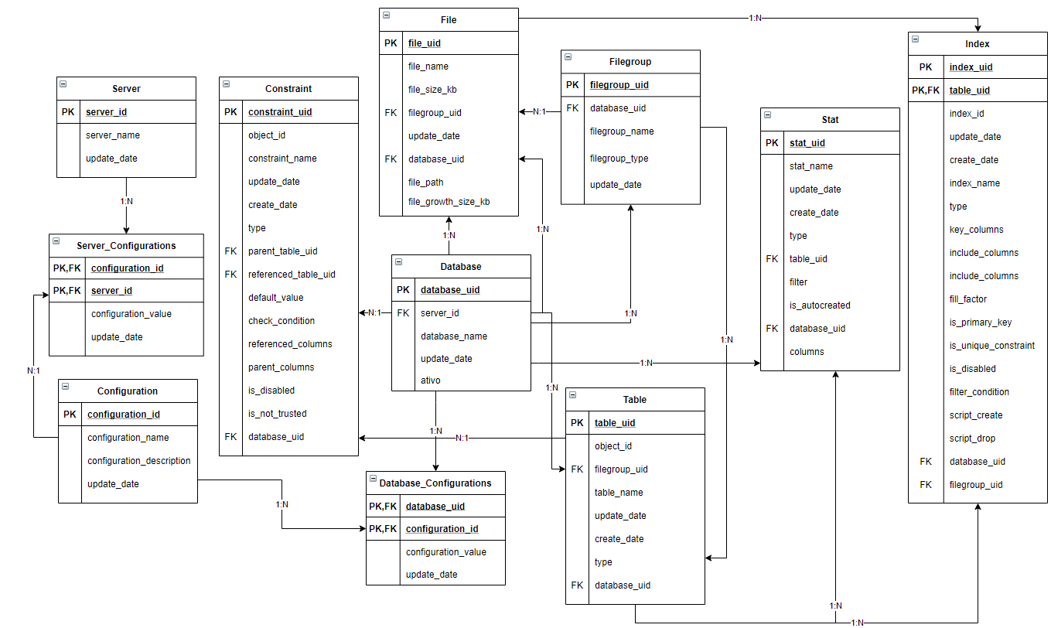
Modelo de Entidade e Relacionamento

Slide 11
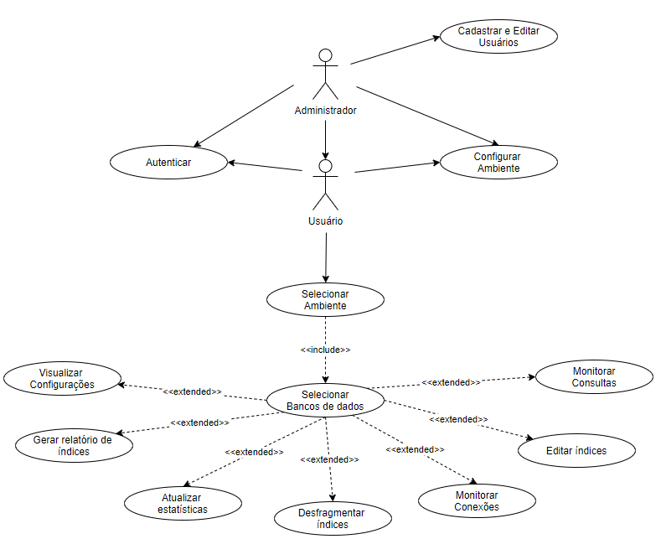
Diagrama de casos de uso

Slide 12
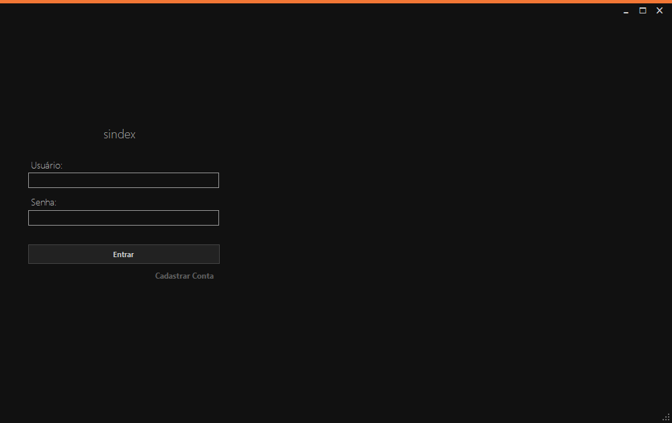
Sistema

Slide 13
Conclusão
Através deste estudo foi possível avaliar a importância da performance dos processos de software, de forma que as aplicações atuais devem retornar os dados sem apresentar lentidão, com isso foi possível desenvolver um software que realize validações de melhores práticas com relação aos objetos de banco de dados que afetam a performance de consultas e consequentemente processos, tendo como objetivo evitar o aumento dos tempos de execução dos processos.
Notes:
Foi possível concluir que a importância da performance das rotinas no banco de dados e isso torna-se ainda mais importante nos sistemas atuais, onde alguns segundos a mais pode deixar de converter uma venda em determinado sistema. Como resultado, foi possível entregar um software que realize validações de melhores práticas voltada ao banco de dados.a

Slide 14
Referências
ALVES, G. O QUE É UM BANCO DE DADOS? Acessado em 13 de maio de 2020. Disponível em: <https://dicasdeprogramacao.com.br/o-que-e-um-banco-de-dados/>.
FLACH, C. SEGURANÇA LÓGICA: COMO POSSO ME PROTEGER? Acessado em 10 de outubro de 2020. Disponível em: <https://micreiros.com/seguranca-logica-como-posso-proteger/>.
MACHADO, D. NORMALIZAÇÃO EM BANCO DE DADOS. Acessado em 8 de abril de 2020. Disponível em: <https://medium.com/@diegobmachado/normaliza%C3%A7%C3%A3o-em-banco-de-dados-5647cdf84a12>.
MARCHI, K. NORMALIZAÇÃO. Acessado em 13 de maio de 2020. Disponível em: <http://kessiamarchi.blogspot.com/2013/10/normalizacao.html>.

Slide 15
Referências
MELLO, I. MODELAGEM DE DADOS: FORMAS NORMAIS. Acessado em 26 de maio de 2020. Disponível em: <http://www.consultoriadba.com/post/2016/05/10/modelagem-de-dados-formas-normais>.
MICROSOFT. CREATE INDEX (TRANSACT-SQL). Acessado em 22 de junho de 2020. Disponível em: < https://docs.microsoft.com/pt-br/sql/t-sql/statements/create-index-transact-sql?view=sql-server-ver15>.
MICROSOFT. GUIA DE ARQUITETURA E DESIGN DE ÍNDICES DO SQL SERVER. Acessado em 6 de fevereiro de 2020. Disponível em: <https://docs.microsoft.com/pt-br/sql/relational-databases/sql-server-index-design-guide?view=sql-server-ver15>.
MICROSOFT. Guia de arquitetura de página e extensões. Acessado em 15 de junho de 2020. Disponível em: <https://docs.microsoft.com/pt-br/sql/relational-databases/pages-and-extents-architecture-guide?view=sql-server-ver15>.

Slide 16
Referências
MICROSOFT. Índices clusterizados e não clusterizados descritos. Acessado em 7 de julho de 2020. Disponível em: < https://docs.microsoft.com/pt-br/sql/relational-databases/indexes/clustered-and-nonclustered-indexes-described?view=sql-server-2017>.
MICROSOFT. SQL SERVER 2019. Acessado em 13 de junho de 2020. Disponível em <https://www.microsoft.com/pt-br/sql-server/sql-server-2019>.
PACIEVITCH, Y. SQL SERVER. Acessado em 13 de junho de 2020. Disponível em: <https://www.infoescola.com/informatica/sql-server/#:~:text=O%20SQL%20Server%20%C3%A9%20um,melhorar%20o%20programa%20ap%C3%B3s%20isto.>.
REZENDE, R. A HISTÓRIA DOS BANCO DE DADOS. Acessado em 3 de março de 2020. Disponível em: <https://www.devmedia.com.br/a-historia-dos-banco-de-dados/1678>.

Slide 17
Referências
RODRIGUES, J. Índices MySQL: Otimização de consultas. Acessado em 7 de julho de 2020. Disponível em: < http://www.linhadecodigo.com.br/artigo/3620/indices-mysql-otimizacao-de-consultas.aspx>.
SANCHES, A. R. DISCIPLINA: FUNDAMENTOS DE ARMAZENAMENTO E MANIPULAÇÃO DE DADOS. Acessado em 8 de abril de 2020. Disponível em: <https://www.ime.usp.br/~andrers/aulas/bd2005-1/aula3.html>.
SILVA, D. TECNOLOGIA - BANCO DE DADOS. Acessado em 20 de maio de 2020. Disponível em: <https://www.estudopratico.com.br/banco-de-dados/>.
TUTIDA, D. O QUE É SEGURANÇA DE DADOS: DEFINIÇÃO, APLICAÇÃO E TÉCNICAS. Acessado em 10 de outubro de 2020. Disponível em: <https://encontreumnerd.com.br/blog/o-que-e-seguranca-de-dados>.

